Slide 1

Муромский институт (филиал) федерального государственного бюджетного образовательного учреждения высшего образования «Владимирский государственный
университет имени Александра Григорьевича и Николая Григорьевича Столетовых».
Курсовая работа
Тема: Разработка АИС городской библиотеки
Выполнил: студент группы ИБ-122 Степыко Д.В.
Руководитель: кандидат технических наук, доцент Колпаков А.А.

Slide 2
Цель работы: создание ИС для работы с БД городской библиотеки, которая будет обеспечивать удобное взаимодействие пользователей и персонала.
Задачи:
Разработать модели данных.
Разработать базу данных.
Создать многопользовательское приложение.

Slide 3
Сравнение языков программирования
Критерий | C++ | C#
Производительность | Высокая | Средняя
Сложность использования | Сложная | Простая
Гибкость | Высокая | Средняя
Интеграция | Ограниченная | Отличная с .NET
Безопасность | Низкая (ручное управление памятью) | Высокая (автоматическая сборка мусора)

Slide 4
Сравнение сред программирования
Критерий | Visual Studio | Eclipse
Производительность | Высокая | Высокая
Простота | Простая | Средняя
Гибкость | Высокая | Высокая
Интеграция | Отличная с экосистемой MS | Кроссплатформенная
Безопасность | Высокая | Высокая

Slide 5
Сравнение СУБД
Критерий | SQLite | MySQL
Производительность | Высокая | Высокая
Простота | Простая | Средняя
Гибкость | Низкая | Высокая
Интеграция | Локальное хранилище данных | Веб-разработка
Безопасность | Высокая | Высокая

Slide 6


Аналоги
Рис. 1 - bibliosoft.ru
Рис. 2 - cit-avers.ru

Slide 7
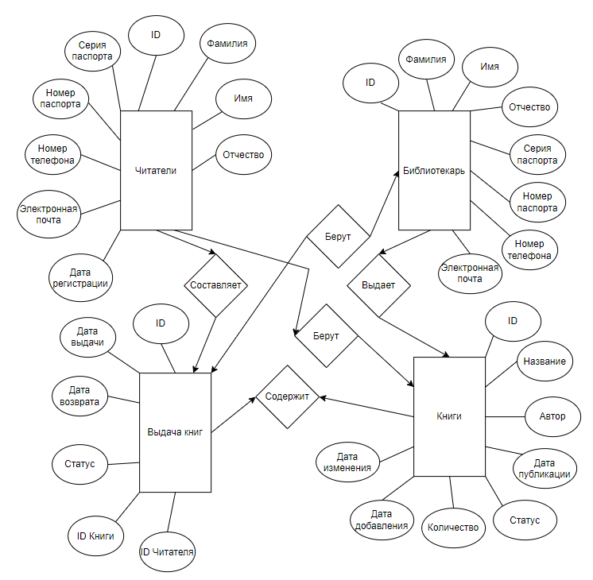
Концептуальная модель
Рис.3 – Концептуальная модель данных.

Slide 8
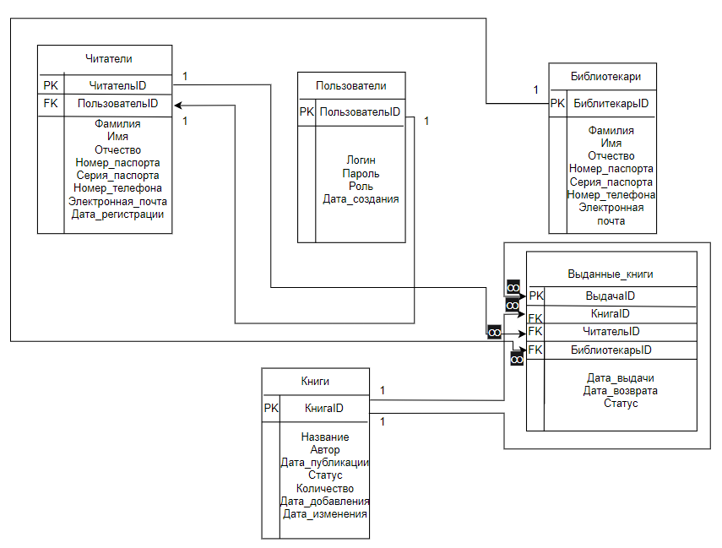
Логическая модель
Рис.4 – Логическая модель данных.

Slide 9
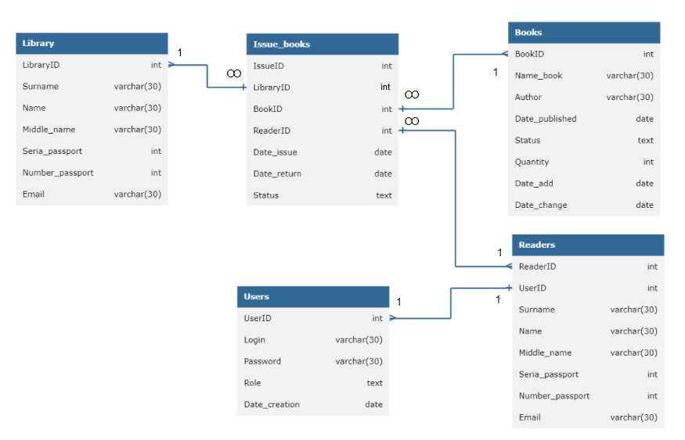
Физическая модель
Рис.5 – Физическая модель данных.

Slide 10
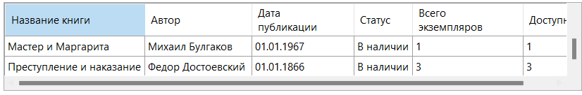
Создание SQL-запросов
SELECT
b.ID,
b.Название_книги as 'Название книги',
b.Автор,
b.Дата_публикации as 'Дата публикации',
b.Статус,
b.Количество as 'Всего экземпляров',
(b.Количество - COALESCE(
(SELECT COUNT(*)
FROM IssueBooks i
WHERE i.BookId = b.ID
AND i.ReturnDate IS NULL), 0)
) as 'Доступно'
FROM Books b
WHERE b.Количество > COALESCE(
(SELECT COUNT(*)
FROM IssueBooks i
WHERE i.BookId = b.ID
AND i.ReturnDate IS NULL), 0)
ORDER BY b.Название_книги";
Рис.6 – Таблица «Выданные книги».

Slide 11
Создание SQL-запросов
INSERT INTO Readers (
UserId, Фамилия, Имя, Отчество,
Серия_паспорта, Номер_паспорта,
Номер_телефона, Электронная_почта
) VALUES (
@UserId, @LastName, @FirstName, @MiddleName,
@PassportSeries, @PassportNumber,
@PhoneNumber, @Email
);
UPDATE IssueBooks
SET Status = 'Возвращена',
ReturnDate = @ReturnDate
WHERE IssueId = @IssueId";
DELETE FROM Librarians WHERE ID_Библиотекаря = @LibrarianId

Slide 12
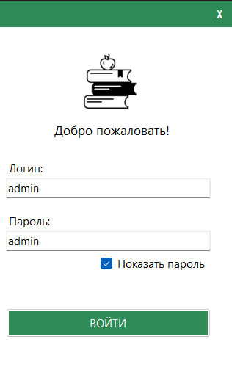
Тестирование АИС
Рис.7 – Форма загрузки.
Рис.8 – Форма авторизации.

Slide 13
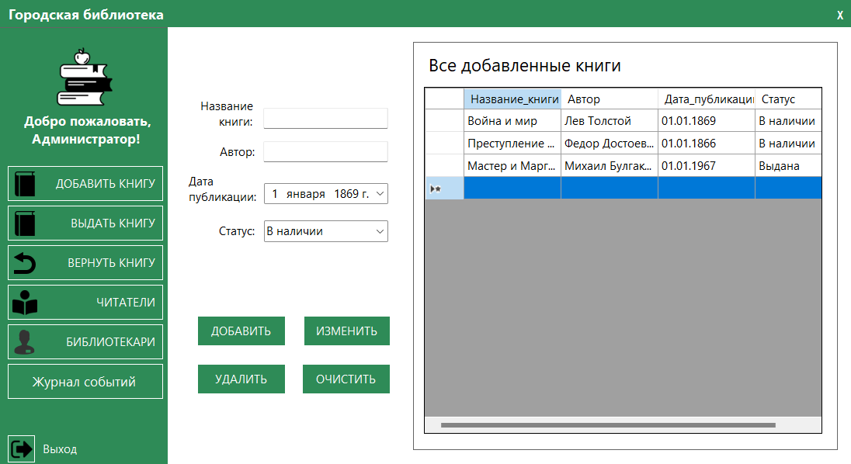
Тестирование АИС
Рис.9 – Окно администратора.

Slide 14
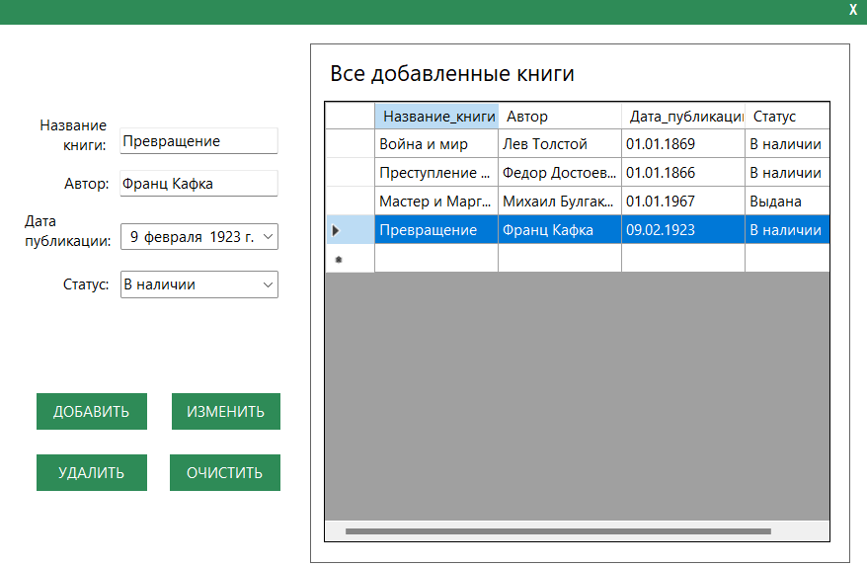
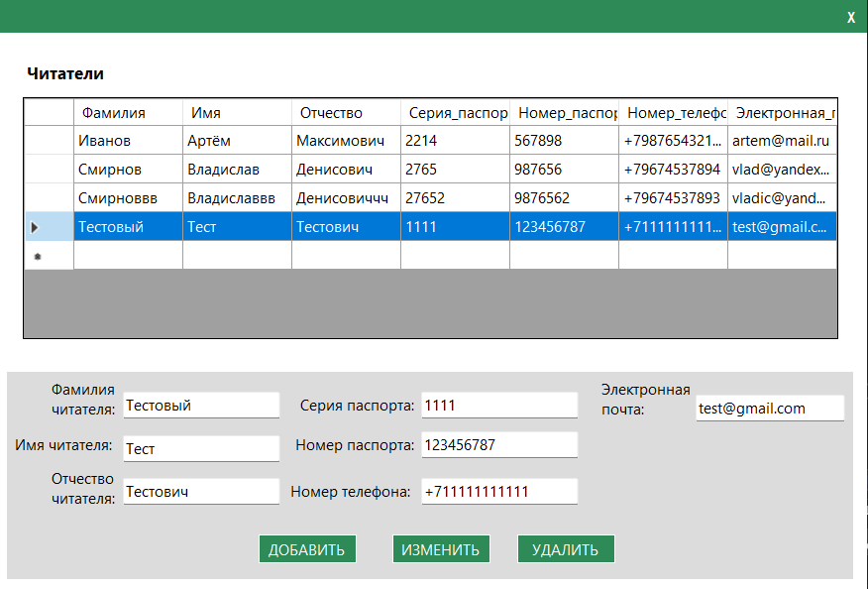
Тестирование АИС
Рис.10 – Раздел «Добавить книгу».
Рис.11 – Раздел «Читатели».

Slide 15
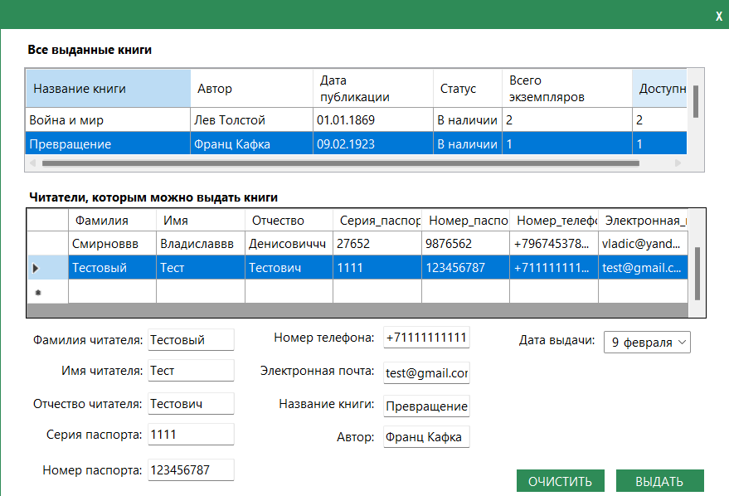
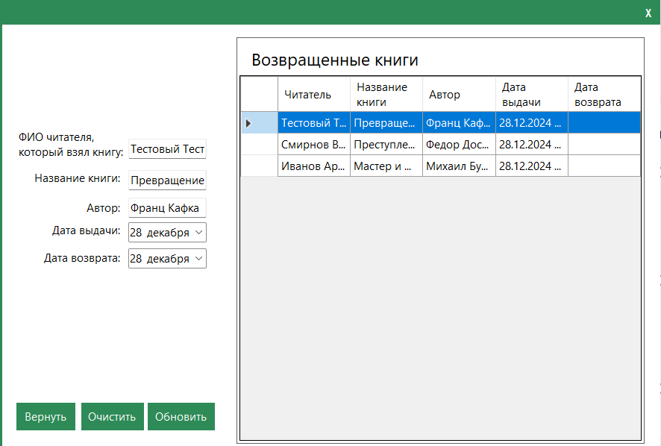
Тестирование АИС
Рис.12 – Раздел «Выдать книгу».
Рис.13 – Раздел «Вернуть книгу».

Slide 16
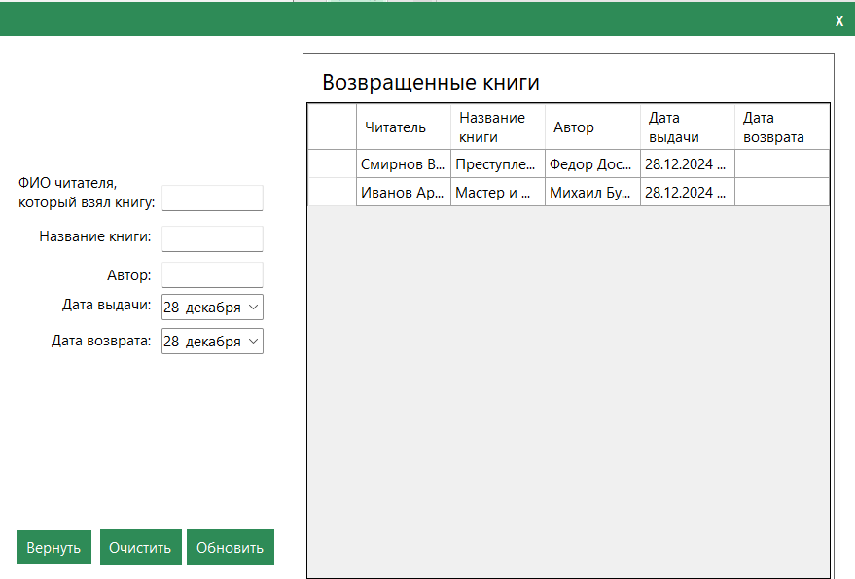
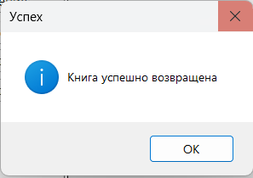
Тестирование АИС
Рис.14 – Сообщение об успешном возврате
книги.
Рис.15 – Раздел «Вернуть книгу».

Slide 17
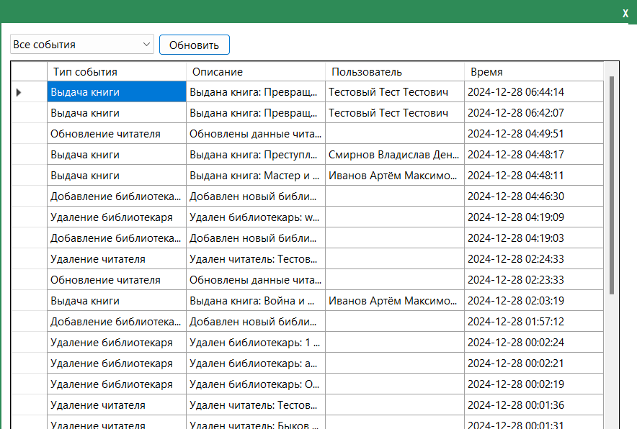
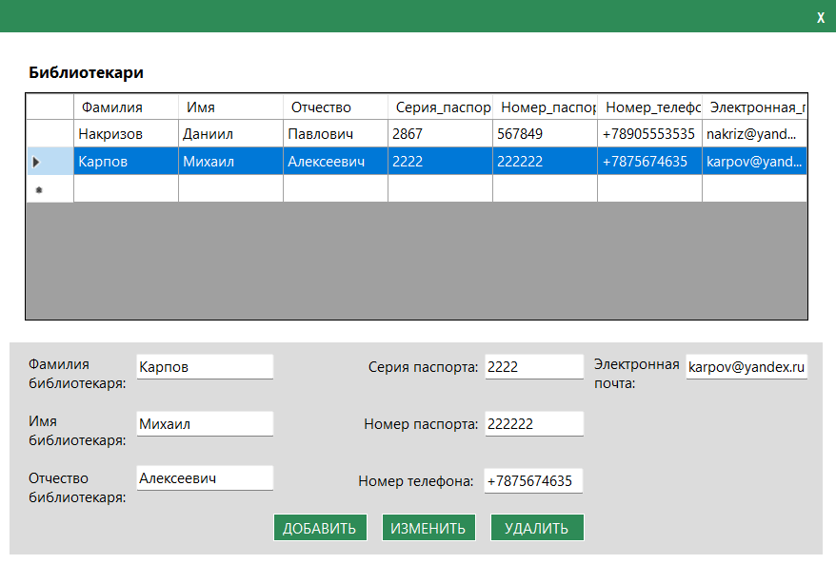
Тестирование АИС
Рис.16 – Раздел «Журнал событий»
Рис.17 – Раздел «Библиотекари»

Slide 18
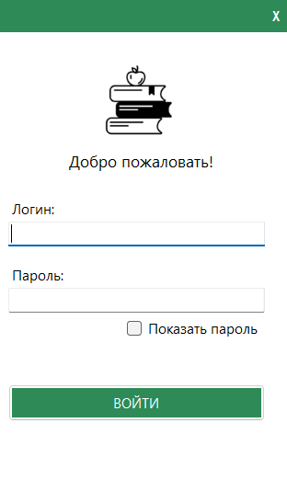
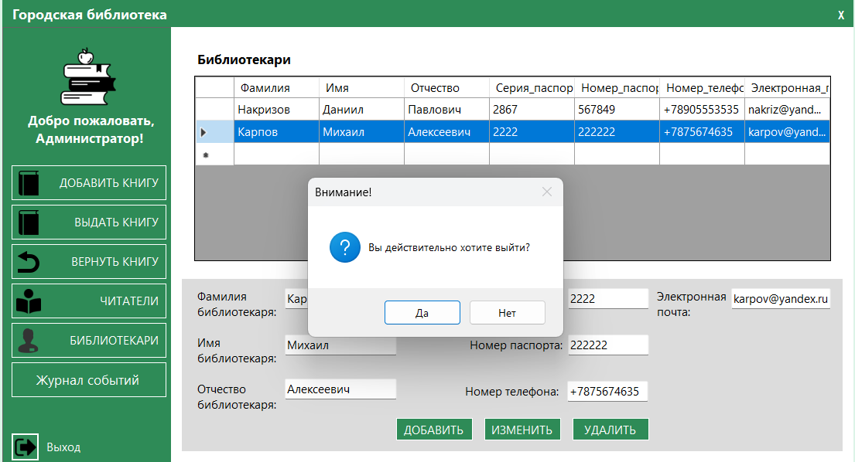
Тестирование АИС
Рис.18 – Сообщение кнопки «Выход»
Рис.19 – Авторизация

Slide 19
Заключение
В ходе данной курсовой работы были решены поставленные задачи, направленные на создание Автоматизированной Информационной Системы (АИС) для городской библиотеки. Основное внимание уделялось разработке базы данных, обеспечивающей эффективное управление книгами, читателями и процессами выдачи/возврата литературы. Использование такой системы позволяет автоматизировать процессы учета, поиска и выдачи книг.

